Slide 1


ỦY BAN NHÂN DÂN QUẬN LONG BIÊN
TRƯỜNG TIỂU HỌC ÁI MỘ B
MÔN ĐẠO ĐỨC LỚP 5
Bài: SỬ DỤNG TIỀN HỢP LÝ

Slide 2
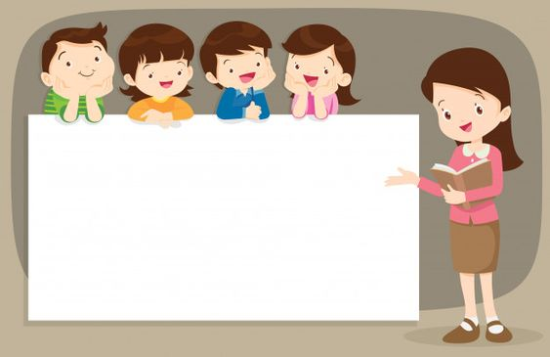
KHỞI ĐỘNG

Slide 3

Hoạt động 1: Chi tiêu thứ cần thiết
Bài: Sử dụng tiền hợp lý
a. Phân biệt giữa cần và muốn
Lan và Huệ
Lan và Huệ cùng học chung một lớp. Lan được bố mẹ cưng chiều, thích gì được nấy nên rất hoang phí. Đã thế, Lan còn dùng tiền mừng tuổi để mua quà ngoài cổng trường và đi chơi điện tử. Trong khi đó, Huệ thì ngược lại. Bạn ấy luôn tiết kiệm, chỉ khi có những thứ thực sự cần bạn ấy mới mua để phục vụ mục đích chính đáng.

Slide 4
Hoạt động 1: Mua thứ cần thiết
Bài: Sử dụng tiền hợp lý
a. Phân biệt giữa cần và muốn
Thảo luận nhóm:
- Em có nhận xét gì về các nhân vật trong câu chuyện?
- Nếu là em, em sẽ làm gì?
- Câu chuyện trên muốn nhắn nhủ với chúng ta điều gì?

Slide 5
Bài: Sử dụng tiền hợp lý
Bài tập: Sắp xếp những từ ngữ chỉ nhu cầu sau vào 2 cột: Ăn, yêu thương, uống cô ca-cô la, ngủ, tôn trọng, suy nghĩ, phát biểu, giải đáp thắc mắc, thở, vệ sinh, quyết định, hoạt động, giao tiếp, chơi trò chơi điện tử, giải trí, đá bóng, chơi đồ chơi, thông tin, niềm tin, ăn thịt .
CẦN | MUỐN
Ăn, yêu thương, uống, ngủ, tôn trọng, suy nghĩ, thở, vệ sinh, hoạt động, giao tiếp, giải trí, thông tin, niềm tin, quyết định.
Uống côca- côla, phát biểu, giải đáp thắc mắc, chơi trò chơi điện tử, đá bóng, chơi đồ chơi, ăn thịt.

Slide 6
Bài: Sử dụng tiền hợp lý
Cần là nhu cầu thiết yếu của con người, là những gì bắt buộc phải có trong cuộc sống.
Muốn là sự gia tăng của những nhu cầu thiết yếu đó.
BÀI HỌC
Cái cần | Cái muốn
Ăn Uống Ngủ Thở Vệ sinh Hoạt động Được yêu thương Được tôn trọng ……………………… | Ăn thịt bò, ăn buffet Uống nước ép, nước ngọt Ngủ trên ghế sô- pha, trên đệm Ngửi hương thơm Tắm bằng sữa tắm Đi chơi công viên Có nhiều bạn bè Bố mẹ không mắng ………………………………

Slide 7
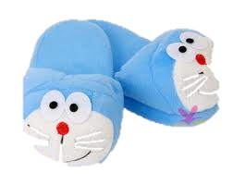
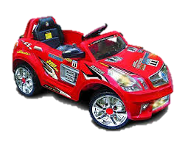
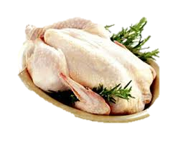

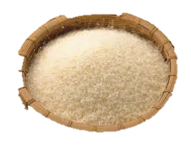
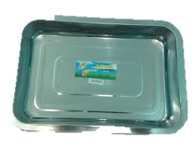
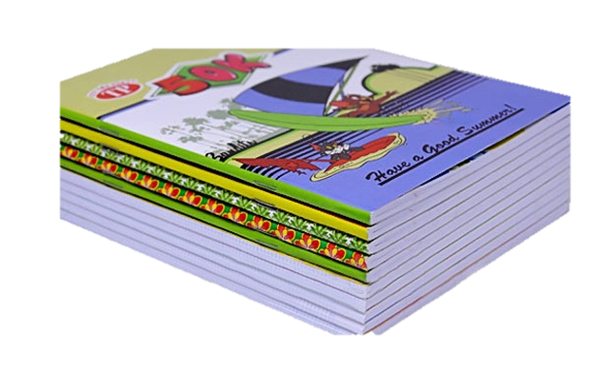
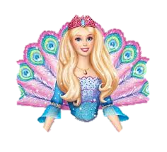
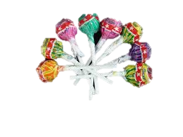
Hoạt động 2: Chọn nơi bán hợp lí và mua số lượng đủ dùng
Bài: Sử dụng tiền hợp lý
Tình huống: Trong một lần hai mẹ con Linh đi siêu thị để mua đồ dùng học tập cho năm học mới có: bim bim, đồ chơi, vở, kẹo.... Linh muốn mẹ mua cho 2 đôi dép đi trong nhà, 10 chiếc kẹo và 5 quyển vở. Theo em, bạn Linh có nên mua như vậy không? Số lượng mua như vậy đã hợp lý chưa?

Slide 8
Bài: Sử dụng tiền hợp lý
Cần mua ở những nơi có giá thành hợp lý song vẫn đảm bảo chất lượng. Bên cạnh đó, cần mua vừa đủ số lượng dùng, không nên mua thừa nhiều, tránh lãng phí.
BÀI HỌC

Slide 9
Bài: Sử dụng tiền hợp lý
Hoạt động 3: Chi tiêu phù hợp
1. Mẹ cho em 30.000 đồng để tự mua hàng, em sẽ mua những đồ gì?
2. Em và các bạn trong lớp mỗi bạn được phát 20.000 đồng. Làm thế nào để mua được nhiều đồ nhất?
Em sẽ làm gì trong các trường hợp sau?

Slide 10

THỰC HÀNH
Em hãy liệt kê ra những thứ mà mình thực sự cần mua trong tháng này.

Slide 11

Tiết học kết thúc
XIN CHÂN THÀNH CẢM ƠN

